Slide 1


REGIONAL
POLITICAL ADVICE
Open Political Guidance for All
www.regionalpoliticaladvice.com

Slide 2

Sobre Nosotros
Somos una destacada organización de asesoría política con una sólida presencia en Sudamérica, con múltiples sedes estratégicamente ubicadas, incluyendo Santiago de Chile, Los Ángeles en California y Sao Paulo en Brasil.
Nuestra organización brinda análisis político profundo y perspicaz sobre Sudamérica, basado en una investigación rigurosa y experiencia práctica, con el objetivo de inspirar el cambio positivo y fortalecer la democracia en la región.

Slide 3



Advocacy y Participación Ciudadana
Trabajamos incansablemente para empoderar a la ciudadanía, brindándoles las herramientas y el conocimiento necesarios para participar de manera informada en la toma de decisiones que afectan sus vidas y comunidades.
Participación
Ofrecemos iniciativas de capacitación y talleres para empoderar a la ciudadanía y ayudarles a comprender sus derechos y responsabilidades como ciudadanos.
Inclusión de Voces
Abogamos por políticas inclusivas que reflejen la diversidad de la sociedad y promovemos la igualdad de acceso a recursos y oportunidades para todos los ciudadanos, sin importar su origen étnico, género, orientación sexual o situación socioeconómica.

Slide 4

Investigación
Realizamos investigaciones políticas profundas, empleando metodologías avanzadas y análisis riguroso de datos. A través de nuestras publicaciones, proporcionamos análisis perspicaces y recomendaciones prácticas que contribuyen significativamente al debate público y al entendimiento de las complejidades políticas en Sudamérica.

Slide 5
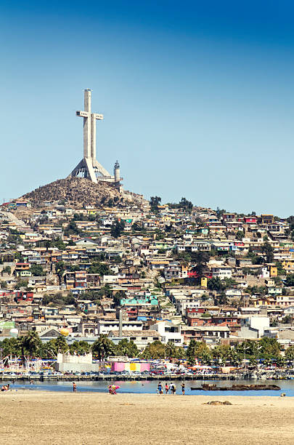


Nuestras Investigaciones
Comuna de Coquimbo
Región de Antofagasta
Comuna de La Florida
Adonai Rojas
Franchesca Nuñez
Consuelo Sandoval

Slide 6
GRACIAS
POR SU ATENCION!
Santiago, Chile
Te: +56943145245
email: contact@client.rpa.cl
www.regionalpoliticaladvice.com

